Slide 1

[AI와 경영] 14 ~15주차 과제 과제

Slide 2
Contents
CONTENTS Q1.1
창의적인 HRM 서비스
CONTENTS
Q1.1
CONTENTS Q1.2
인공신경망과 CNN을 활용한 인지편향 발생 억제
CONTENTS
Q1.2
CONTENTS Q1.3
BMC와 경쟁력
CONTENTS
Q1.3

Slide 3
Question
Q1.1) 인공신경망과 합성곱신경망을 적용하여 제공하고자 하는 창의적인 HRM 서비스 2가지를 제시하고 그 상세내용을 설명하시오.
‘AI 비서’를 활용한 풀사이클 솔루션
채용 : 기업 가치관에 맞는 인재 채용 가능 (면접자의 정량적 데이터 분석 -> 평가)
교육 : 각 사원에게 우선적으로 필요한 맞춤형 교육 추천 제시
승진 : 성과 데이터 -> 이미지데이터로 분석하여 객관적이고 합리적인 승진 시스템 마련
배치 : 각 사원의 성격, 특성, 역량을 포함한 인적 데이터와 직업적 네트워크를 분석하여 성장 잠재력을 고려한 직무 배치
퇴직 : 퇴직률 예측 이미지 데이터 -> 고용기회 향상 프로그램 , 재취업 지원 제도 마련
HR analytics를 활용한 인적자원 데이터와 CNN 기술을 접목하여 전 HRM 과정 관리

Slide 4
Question
Q1.1) 인공신경망과 합성곱신경망을 적용하여 제공하고자 하는 창의적인 HRM 서비스 2가지를 제시하고 그 상세내용을 설명하시오.
풀사이클 내에서 AI기술이 적용된 서비스 :
A) 실시간 자기 학습 가능한 AI 비서 플랫폼 -> answer A로 이에 대해 자세히 설명할 것
B) HR analytics 를 이용한 HRM 전 과정 참여 -> answer B로 이에 대해 자세히 설명할 것

Slide 5
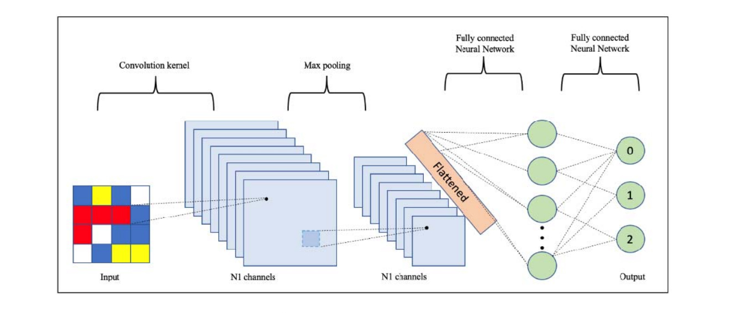
Q1.1) 합성곱신경망
<그림 1> 합성곱 신경망 구조도
-일반적인 인공 신경망의 단점인 공간적인 구조가 유실된다는 점을 해결하기 위해 등장
- 입력층, 출력층, 하나 이상의 합성곱 계층, 풀링 계층, 완전 연결 계층으로 구성
- 입력층에 이미지 형태의 데이터를 입력하고 합성곱 계층을 통해 필터링하여 적절한 특징 추출
- 합성곱 층을 이용해 파라미터의 개수 단축 및 높은 예측성능 보장
- 합성곱 신경망은 이미지 처리에 있어 월등한 성능 기대

Slide 6
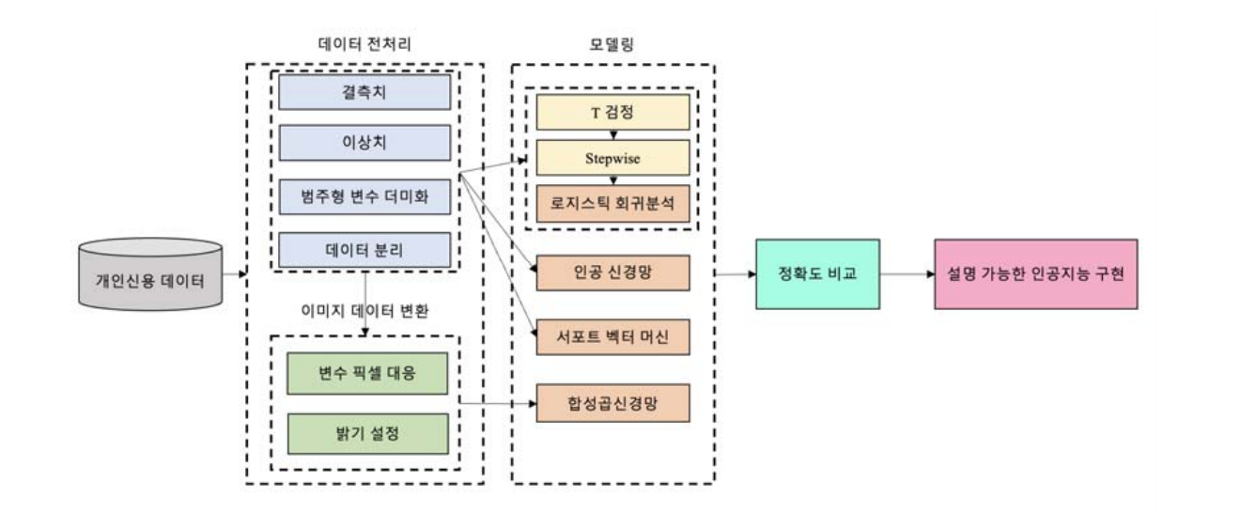
Q1.1) Answer A
A) AI 비서 플랫폼
(핵심 기술) 수치형 데이터 -> 이미지 데이터 변환

Slide 7
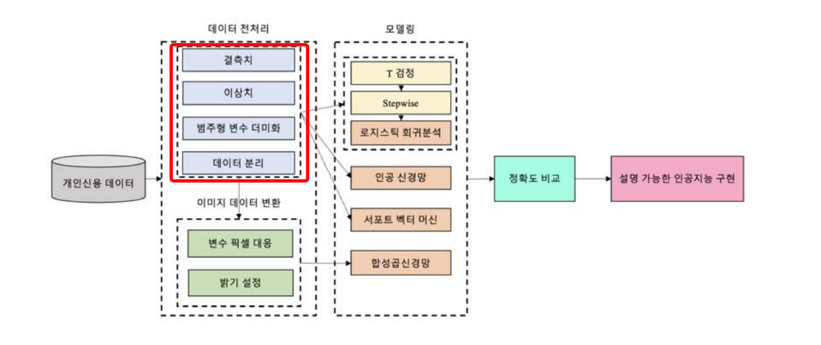
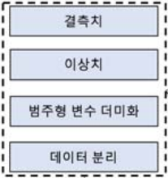
Q1.1) Answer A
*데이터 수립 및 전처리 단계
결측치 및 이상치 처리: 결측치가 40% 이상 존재하는 변수 제거, 관측치가 IQR 방식에 의해 이상치로 선택될 경우 관측치 제거
더미 변수화 및 학습: 범주형 변수의 경우 범주 수가 1개일 경우 의미가 없음
100개 이상인 변수는 차원을 과대하게 늘려 신뢰도를 떨어뜨릴 수 있기 때문에 각 변수 제거
범주형 변수의 경우 더미화를 진행하고, 모형의 학습과 검증을 위해 데이터를 학습데이터와 검증데이터로 구분

Slide 8
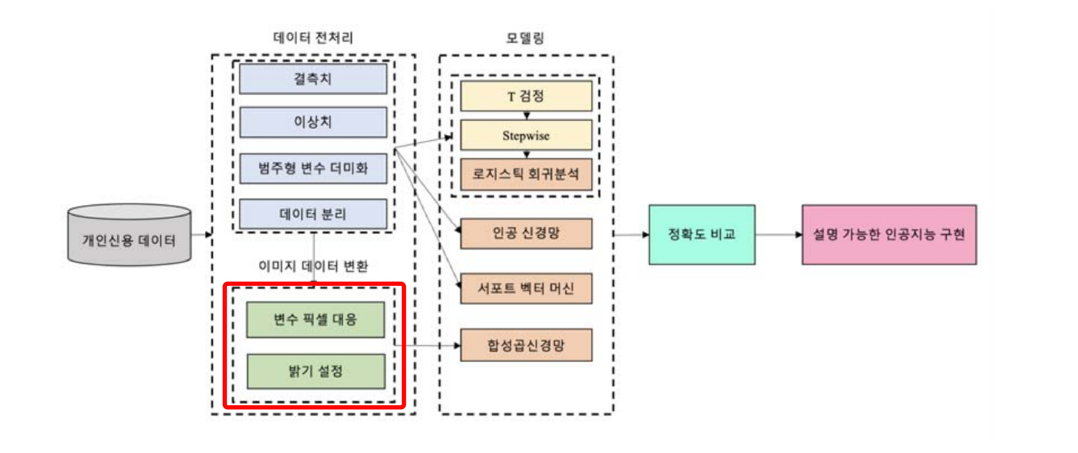
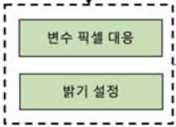
Q1.1) Answer A
추가적 전처리: 합성곱 신경망을 적용하기 위한 모형을 위한 추가적인 전처리 진행. 입력 변수 픽셀 대응-관측치 별 픽셀의 밝기 설정 순으로 진행
(입력 변수 픽셀 대응- 입력 변수 개수와 대응되는 정사각형의 픽셀을 생성, 이후 무작위로 변수들을 픽셀에 배치)
*CS(coreelation score): 유사한 특성을 가지고 있는 변수들 간 픽셀 위치의 거리가 가까운 정도와 상이한 특성을 가지고 있는 변수들 간의 픽셀 위치의 거리가 먼 정도를 의미
변수픽셀대응: 임의의 선택된 픽셀-i, j / x(i)와 y(i)의 경우 픽셀 i의 가로, 세로 축 위치 / R(i)는 픽셀 i에 위치한 변수, R(j)는 픽셀 I와 픽셀 j에 위치한 변수들 간의 상관관계
이어 임의로 픽셀에 배치된 두 변수를 선택하고, 두 변수의 위치를 변경했을 때 이전보다 CS의 값이 줄어든다면 픽셀 위치를 바꾸는 방법을 통해 최적의 픽셀 내 변수 배치 결정

Slide 9
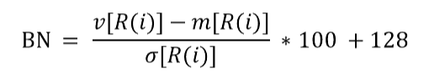
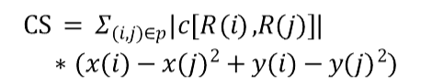
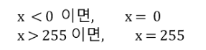
Q1.1) Answer A
$$CS = Σ_{(i,j)∈p}\left|c[R\left(i\right),R(j)]\right|$$
$$∗(x(i)−x{(j)}^{2}+y(i)−y{(j)}^{2})$$
관측치별 픽셀의 밝기(BN)
밝기 설정- 데이터의 밝기를 수치로 나타낼 경우 0~255의 실수로 나타난다.
도출 값이 x라 할 때,
$$x <0 이면, x= 0$$
$$x>255 이면, x=255$$
$$BN = \frac{v[R(i)]−m[R(i)]}{σ[R(i)]}∗100 +128$$

Slide 10
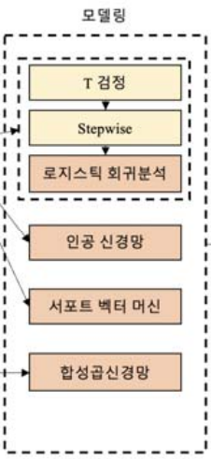
Q1.1) Answer A
Answer A
1) 로지스틱 회귀분석
T-검정과 logit stepwise를 사용해 로지스틱 회귀분석을 적용한 모형을 위한 최종 입력 변수 선택
t-검정의 경우: 입력 변수들과 종속 변수 간 5% 신뢰구간에서 유의미한 평균의 차이를 지니는 변수들로 선정
logit stepwise: 전방 선택법, 후방 제거법 모두 사용해 두 가지의 변수군(F_Logit/B_Logit)을 만들고, 각각 로지스틱 회귀분석 기법을 적용하여 모형을 구축

Slide 11
Q1.1) Answer A
2) 인공신경망, 서포트 벡터 머신: 로지스틱 회귀모형과 마찬가지로 과도한 변수는 예측 성과에 악영향 끼칠 우려 존재
변수 선정과 하이퍼 파라미터 설정에는 유전알고리즘(Genetic Algorithm)을 사용해 변수를 선택하고 하이퍼 파라미터를 설정
유전 알고리즘은 휴리스틱 기법을 활용한 최적화 알고리즘으로, 초기화/선택/전이/중지의 단계로 이루어져 있음
비용을 고려한 설계를 통해 알고리즘 기법 예측 성과를 높이는 조합의 하이퍼 파라미터 튜닝이나 변수 선정에 사용하게 되면 예측 성과를 높일 수 있음
유전자 알고리즘을 적용한 인공신경망과 서포트 벡터 머신 모형을 구축(GA_NN, GA_SVM)

Slide 12
Q1.1) Answer A
3) 합성곱 신경망 모형: 전처리 단계에서 진행된 수치형 데이터 -> 이미지형 데이터 변환을 통해 생성된 데이터를 사용해 구축.
일반적인 합성곱 신경망의 구조와 같이 합성곱 계층과 풀링 계층, 완전 연결 계층을 차례로 쌓아 구축하고, 합성곱 계층 및 풀링 계층, 그리고 완전 연결 계층의 노드 개수는 ‘베이지안 최적화’를 통해 탐색-적용

Slide 13
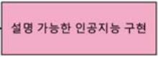
Q1.1) Answer A
LRP를 적용한 설명 가능한 인공지능
설명 가능한 인공지능: 머신러닝 및 딥러닝을 포함한 인공지능 기술을 사용해 구축한 예측 모형들이 특정 결과 값을 산출할 때 어떤 근거로 해당 결과 값이 산출되는지를 알 수 있게 하기 위해 사용하는 기법.
설명 가능한 인공지능 구현에서는 계층별 타당성 전파(LRP)를 활용해 모형 및 산출 결과에 대한 해석력을 제공. 계층별 타당성 전파의 기본적인 가정 3가지.
(1) 각 뉴런은 어느 정도 출력 값에 기여하는 값을 가짐
(2) 타당성 점수 또는 기여도(relevacne score)는 출력값으로부터 입력 층까지 재분배
(3) 입력 층으로 기여도를 재분배 시 기여도의 총합은 보존
합성곱 신경망을 활용해 구축한 신용평가 모형의 결과값에 LRP를 적용해 개별 관측치별로 예측한 결과에 영향을 크게 미친 변수들을 탐색해 모형의 투명도를 높임
LRP를 사용하면 딥러닝 기법을 활용해 구축한 모형이 산출한 결과값을 다시 사용하고 입력으로부터 구축한 모형의 각 계층을 역추적해 입력값인 픽셀형태의 데이터에 어떤 부분에 큰 영향을 받아 결과 값을 산출했는지 나타내는 히트맵(Heatmap)을 출력하고, 이를 통해 학습시킨 모형의 투명도 및 해석 가능성을 높일 수 있음

Slide 14
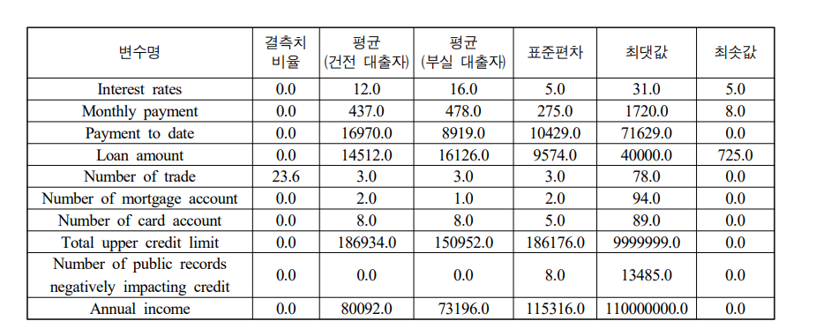
Q1.1) 활용사례
[활용사례]
데이터: 미국 p2p 대출 기업 ‘랜딩클럽’의 신용데이터
데이터 기간: 2014년 1월 1일~ 2019년 12월 31일
개인의 신용 및 신상 정보에 관련된 변수의 개수: 150, 데이터: 2,694,817의 관측치
불균형 데이터를 균형 데이터로 만들기 위해 각 데이터로부터 10,000개씩 층화추출, 즉 언더샘플링 진행.
모형의 학습과 평가를 위해 학습데이터 – 평가데이터 분리 하고, CS를 최적화 방법인 몬테 카를로 시뮬레이션을 사용해 최적화해 변수군의 픽셀 배치 조합을 탐색.
<주요 변수들의 기초 통계량>

Slide 15
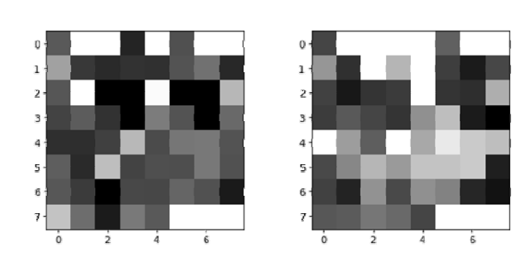
Q1.1) 활용사례
<이미지 데이터로 변환된 신용데이터 예시>
(왼쪽부터 건전, 부실 대출자 데이터)

Slide 16
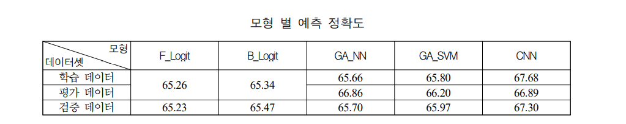

Q1.1) 활용사례
로지스틱 회귀분석, 인공신경망과 서포트 벡터 머신, 합성곱 신경망을 적용한 모형 구축 결과, 딥러닝 기법을 적용한 CNN 모형이 예측 성과가 우수하게 나타남.

Slide 17
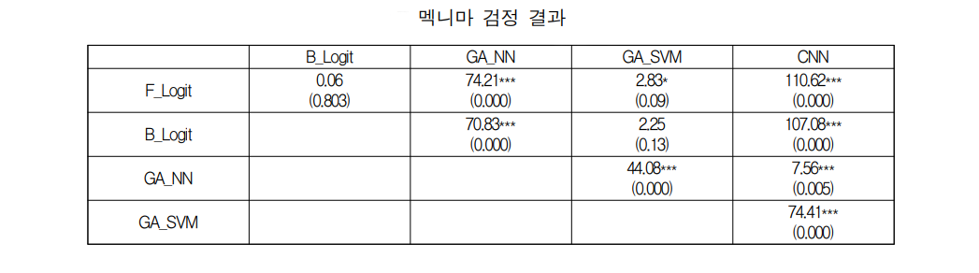
Q1.1) 활용사례
모형 간 예측 성과의 차이가 유의미함을 확인하기 위해 두 집단 사이의 평균 차이를 검정하기 위해 사용되는 멕니마 검정을 실시
4개 모형 모두 유의수준 1%에서 통계적으로 유의미한 차이를 보임 -> 예측 성과의 차이가 통계적으로 유의미함

Slide 18
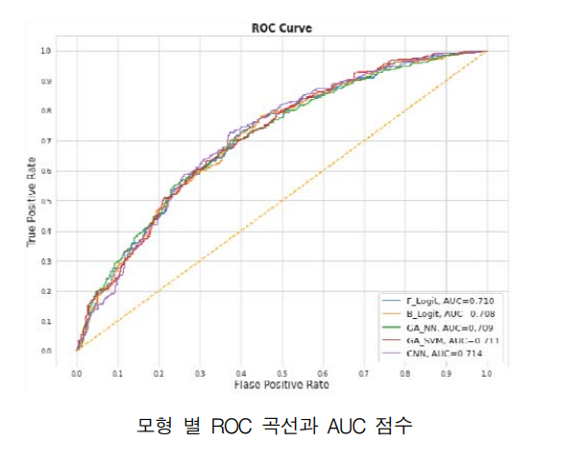
Q1.1) 활용사례
CNN모형 AUC 값이 0.714 다른 모형들의 AUC 값보다 높아
더 좋은 분류 모형으로 평가.

Slide 19
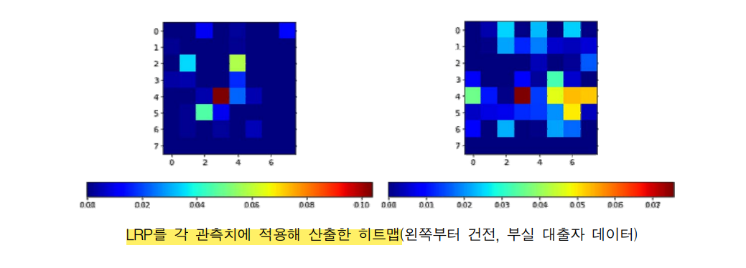
Q1.1) 활용사례
건전 대출자의 히트맵을 나타내는 좌측 그림을 살펴보면, 좌측 중앙에 위치한 변수들의 중요도가 높은 것을 확인할 수 있음.

Slide 20
Q1.1) 활용사례
해당 관측치에서 영향력이 큰 변수: 거주 주택의 자가 여부, 지난 12개월 동안 개설된 계좌 수,
지난 24개월 동안 개설 계좌 수, 연체가 없는 계좌 비율
해당 관측치: 자가, 계좌수 상대적으로 많음, 연체가 없는 계좌의 비율이 상대적으로 높기 때문에 모형이 건전 대출자로 분류

Slide 21
Q1.1) 활용사례
부실 대출자의 히트맵을 나타내는 우측 그림을 살펴보면, 중앙에 위치한 변수들의 중요도가 높은 것을 확인할 수 있음.

Slide 22
Q1.1) 활용사례
해당 관측치에서 영향력이 큰 변수: 모기지 계좌 수, 지난 24개월동안 개설된 계좌 수, 대출 범위에 있는 차용자의 FICO가 속한 상위 경계 범위, 리볼링 계좌 수
해당 관측치: 모기지 계좌 수가 많고, 리볼링 계좌수가 상대적으로 많으며, 신용점수를 나타내는 FICO 점수가 높지 않아 부실 대출자로 분류.

Slide 23
Q1.1) 활용사례에 대한 결론
이미지 분류에 우수한 성능을 보이는 합성곱신경망을 적용하기 위해 수치형 데이터인 개인별 신용 데이터를 이미지 데이터로 변환.
변환된 이미지 데이터에 합성곱신경망을 적용해 대출 상환 여부를 예측하는 모형 구축.
<결과>에서 나타난 것처럼, 합성곱 신경망을 적용한 모형이 다른 모형보다 우수한 예측 성과를 보였고, 멕니마 검증을 통해 예측 성과의 차이가 통계적으로 유의미하다는 사실을 알 수 있음.
또한, 합성곱 신경망을 적용한 모형에 계층별 타당성 전파(LRP)를 활용해 딥러닝 모형으로 개인 채무자의 미래 대출 상환 여부를 판단할 때 어떤 변수들이 분류에 큰 영향을 미치는지 알 수 있었음.

Slide 24

Q1.1) Answer B
B) HR analytics 를 이용한 HRM 전 과정 참여

Slide 25
Q1.1) Answer B
Why?
HR Analytics 인가?
[빅데이터를 활용한 HR Analytics란 무엇인가?]

Slide 26
Q1.1) Answer B
HR Analytics 란?
인적자원 데이터 분석을 통해 직원 성과를 향상시키고 투자 수익을 높이기 위한 것으로, 분석 프로세스를 조직의 인사 부서에 적용하는 것을 의미
주요 목표: 부서 또는 전체 조직에 미치는 영향을 시각화하여 결정적으로 보여주는 데 있음.
HR 데이터 변수 핵심 성과 사이의 인과관계 및 상관관계를 분석한 정보를 기반으로 전략 수립 가능

Slide 27
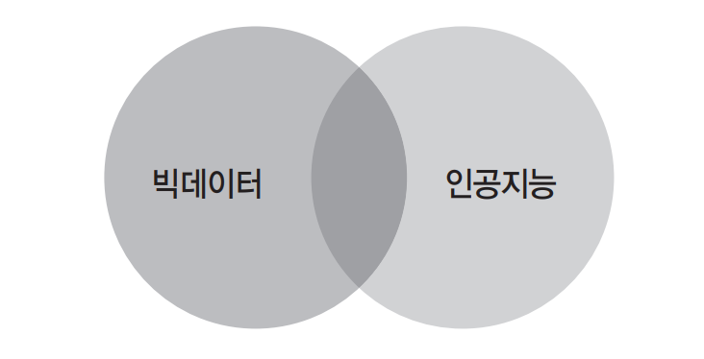
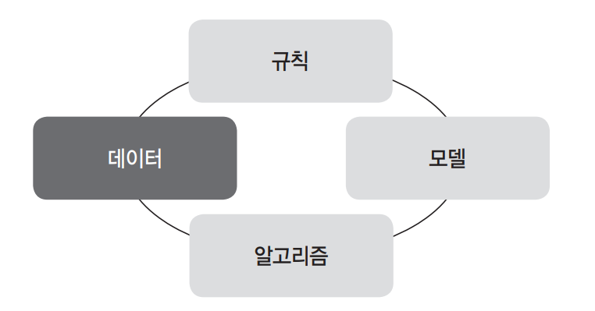
Q1.1) Answer B
인공지능과 빅데이터는 상당히 유사한 부분이 많음
인공지능은 사람의 지능을 흉내내려는 프로그램이므로, 사람이 가진 지식과 같은 부분을 가지고 있어야 하는데, 여기에는 규칙, 모델, 그리고 규칙이나 모델을 생성하는 알고리즘이 해당
또한 한 가지 가장 중요한 요소는 바로 '데이터'
-> 인공지능은 데이터를 필요로 하므로 빅데이터와 일정 부분 겹칠 수밖에 없음

Slide 28
Q1.1) Answer B
기대효과
HR Analytics를 탑재한 AI 비서는 인재 보유, 교육, 인재 식별, 발령 및 고용의 인사이트 확보를 위한 요구 사항과, 이를 둘러싼 문제를 파악할 것으로 기대.
- 편향되지 않은 공정한 데이터 샘플 형성 가능
데이터셋과 알고리즘 상의 편향도를 측정하기 위한 정량화 및 여러 모델을 이용하여 데이터를 학습하고, 모델의 예측 결과를 평균화하여 오류와 분산 최소화
AI 비서 자체적으로 편향성 학습 -> 공정성 및 객관성 극대화
- 인사 및 고용의 인사이트 확보 효과
개별 직원의 성과 데이터를 분석하고 사용자의 인사 결과를 분석함으로써 직원 및 부서에 대한 통찰력 증가.
개인의 동기부여와 전반적인 근로자 참여 향상.
직원 성과에 데이터 분석을 적용하면, 자신의 직책/직무/성과를 고민하는 직원을 우수실적자의 패턴, 변수와 비교하여 개별적인 맞춤 코칭 가능.
-> 빅데이터를 활용한 인재식별 분석 기법은 이력서나 직감에 의존하지 않고, 데이터베이스 분석에 기반함. 이는 인간의 인지편향을 최소화, 훌륭한 인재를 식별 가능.

Slide 29
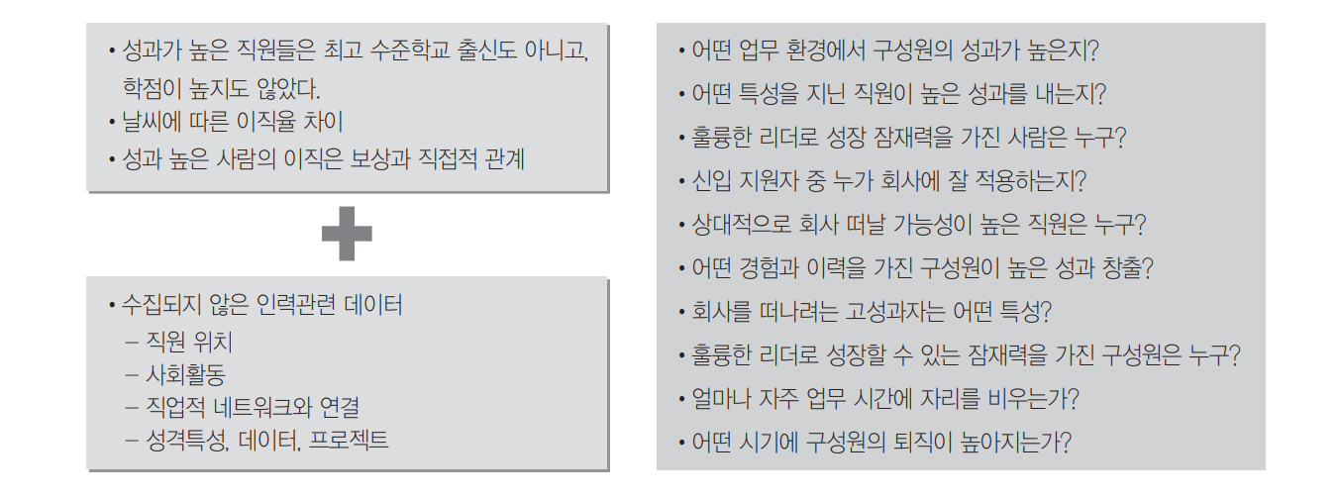
Q1.1) Answer B
정량·수치 데이터
우수한 예측
인력분석
(의사결정에 적용)
HR을 통한 데이터 활용
이미지 데이터
합성곱신경망
판단력 향상

Slide 30
Question
Q1.2) Q1.1에서 제시된 AI기반 HRM 서비스에서 인공신경망과 CNN이 어떠한 인지편향 발생을 억제하는데 효과적인지 서술하고 그 이유도 설명하시오.
-> 기업 가치관에 맞는 우수한 인재 확보 가능
-> HRM 서비스 전 과정, 인지편향도 감소

Slide 31
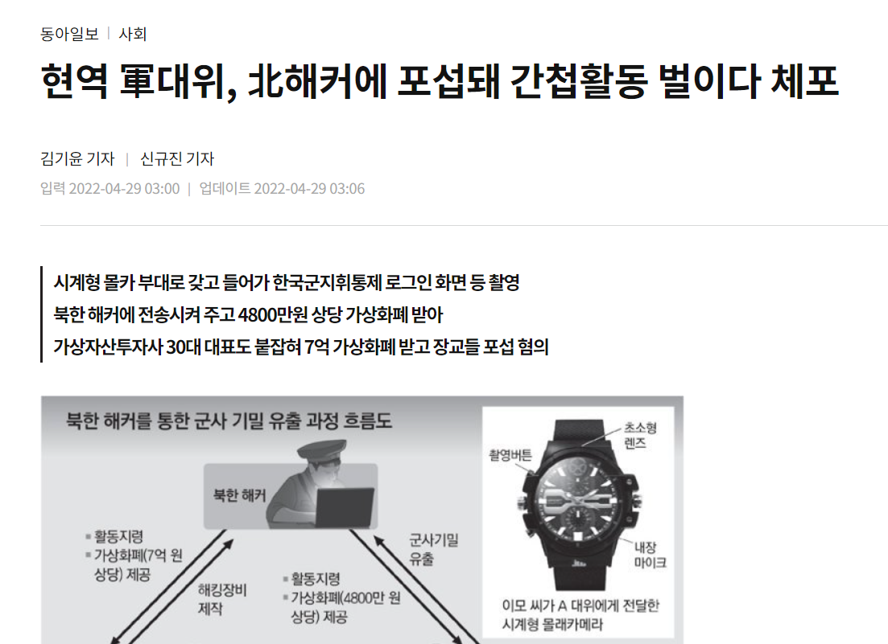
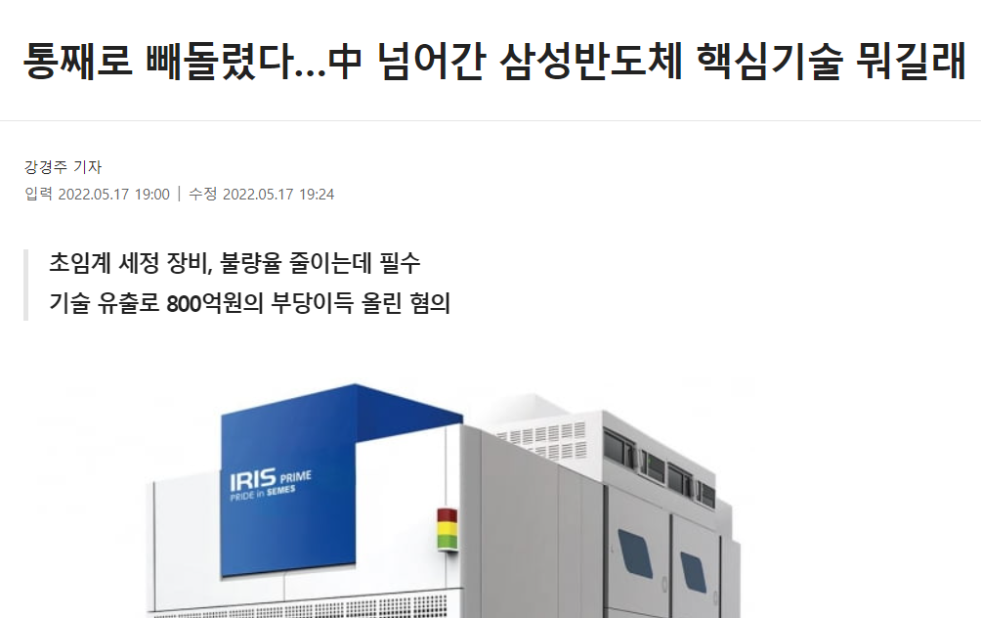
Q1.2) Answer
“ 이씨는 범행 대가로 지난해 2~4월 두 차례에 걸쳐 60만 달러(약 7억원) 상당의 가상자산을 받았다.
A 대위는 4800만원가량의 비트코인(암호화폐)을 받았다.
A 대위는 민간인 대학 동기 소개로 북한 해커와 연락하게 됐으며 사이버도박으로 인한 채무 때문에 포섭된 것으로 알려졌다. “

Slide 32
Q1.2) Answer
-> 채용과정에서 개인의 역량 뿐만 아니라, 개인의 신용도 및 신뢰성과 같은 항목들을 명확하게 파악할 필요성이 대두됨.
‘Human Capital Institute’ 의 설문조사에 따르면 거의 80%의 리더가 인재 관리에 영향을 미치는 결정을 내리기 위해 여전히 직감과 개인적인 의견을 사용하고 있다고 함.
이에 대한 해결방안으로 AI를 채용 결정과정에 통합함으로써 회사의 가치관에 맞는 인재를 뽑을 수 있고, 이 과정에서 의사결정에서 발생하는 무의식적 편향을 줄일 수 있음.
우리의 판단과 선택은 늘 외부의 영향을 받음. 이를 구체화하면 일상에서 일어나는 대부분의 의사 결정이 편향에 의존함. 사람들이 의사 결정 시 의존하는 편향을 '휴리스틱'이라고 함.

Slide 33
Q1.2) Answer
그렇다면 사람들은 왜 휴리스틱을 이용해 판단하는가?
판단은 상당히 복합적인 과제임.
어떠한 일에 대한 빈도나 확률을 정확하게 판단하려면 상당한 양의 정보를 수집하여 분석하고 논리적인 추론을 해야 함. 그러나 사람들은 시간과 노력이 요구되는 논리적 사고 체계보다는 경험에 기초한 직관적 사고 체계, 즉 단순하고 빠른 의사결정을 하는 경향이 있음.
휴리스틱에 의존하는 또 다른 이유는 인간의 정보처리 능력이 제한되어 있기 때문.
인간의 제한된 인지능력으로 우리는 위급한 상황에 대처하고자 인지 자원을 절약하려는 ‘인지적 구두쇠’ 성향을 갖고 있음.

Slide 34
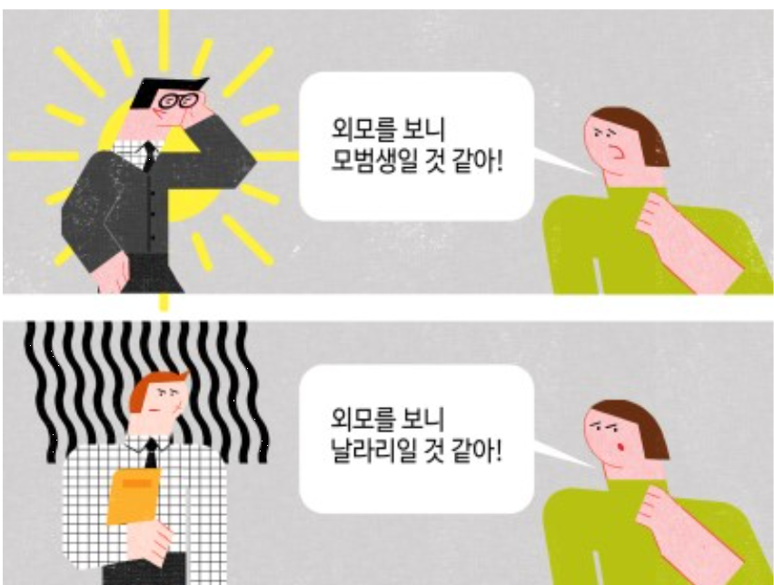
Q1.2) Answer
사람들은 하나의 좋은 현상에 현혹되면 그로부터 전체 현상을 결론짓는 경향이 있음. 이런 모순을 '후광 효과'라고 함
심리학자 에드워드 손다이크는 외모, 사회적 신분, 나이와 같이 한 개인이 갖고 있는 특성은 상대방에게 긍정적이거나 부정적인 첫인상을 주는데 그것은 다른 모든 것을 능가하는 '빛을 발하면서' 전체적인 인상에 지나치게 영향을 미친다고 말했음.
가장 많이 연구된 사례는 ‘외모의 아름다움’임. 수십 번에 걸친 연구 끝에 사람들은 용모가 아름다운 사람을 더 다정하고 더 솔직하며 더 지적인 사람으로 인식한다는 것이 입증되었음.
한 사람의 출신이나 성별 또는 인종이 그의 다른 모든 특성보다 더 지배적으로 후광을 발휘할 경우에는 종종 큰 폐해를 끼침. 뿐만 아니라, 사회적 지위 역시 마찬가지임.

Slide 35
Q1.2) Answer
후광효과
*HRM 과정 중, 채용과정에서 면접자가 용모가 뛰어나거나 사회적 지위가 특출나면 성격과 신뢰도 면에서 높은 점수를 받게 되는 결과가 있었음.
확증편향
‘확증편향’이란 새로운 정보들이 우리가 갖고 있는 기존의 이론이나 세계관, 그리고 확신하고 있는 정보들과 모순되지 않는다고 보는 경향.
현 회사 면접 과정에서는 대부분 사람이 보기 때문에, 확증편향을 배제하기 어렵다는 한계가 존재함.

Slide 36
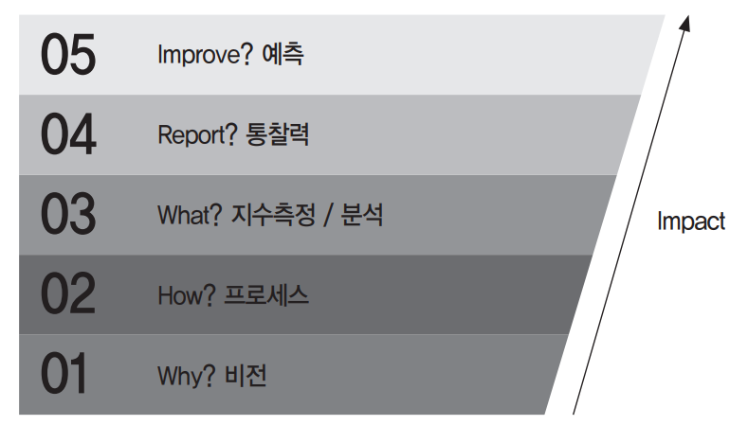
Q1.2) Answer
-> 인지편향적 데이터를 학습한 AI는 면접 과정에서 지원자의 인지편향도를 분석할 수 있고, 이에 따라 적합하고 공정한 평가가 가능하게 될 것임.
잘못된 고용으로 인한 비용 낭비는 기업 당 1만 달러에 이른다는 통계 결과도 있듯, 기업이 인재를 식별하는 능력의 중요성이 대두됨.
AI 비서를 활용한 채용-> 회사에 가장 적합한 인재를 찾아 선택하는데 도움
회사에서 필요한 재능을 확인하고, 신규 모집 인력들이 어떠한 재능을 보유하고 있는지를 과거 데이터로부터 분석하여 예측한다면 채용 과정이 훨씬 효율적으로 진행.

Slide 37
Q1.2) Answer
HR Analytics 를 이용한
직원들의 인지편향 데이터 분석
[합리적 인과추론 방해]
[문제 해결에서 다양한 정보탐색 방해]
인지편향
[자기반성적 학습 방해]
[자기주도적 의사결정 방해]
직원들의 편향도 데이터 수치화
CNN
이미지 데이터

Slide 38
Q1.2) Answer
편향도 분석 [정확한 채용 가능]
과학교육 (목적론적 설명 심리학적 본질주의 의인화)
과학철학
행동경제학
논리와 비판적 사고
교육
탈인지편향화

Slide 39
Q1.2) Answer
결론
2014년에 아마존은 자체 개발한 인공지능 채용 시스템이 자기소개서 또는 이력서 평가에서 여성 지원자에게 불이익을 준다는 것이 알려졌다. 10년간 학습한 데이터에서 여자보다 남자 지원자가 많은 것을 통해 판단한 결과이다. 시스템의 알고리즘 자체에 편향이 생겨 잘못된 결과를 도출하는 것이 큰 문제이다. 인공지능뿐만 아니라 사람의 편향성은 손쉽고 자연스럽게 찾아볼 수 있음을 밝혔다.
CNN 기술과 HR analytic을 이용한 AI 비서 플랫폼은 HRM 전 과정에서의 인지 편향성을 감소시키는데 효과적이다. 앞서 살펴본 바와 같이 ‘채용과정’에서 면접관의 다양한 인지 편향이 기업의 가치관에 알맞은 유능한 인재를 선발하지 못하는 경우가 있다. 그러나, 인공지능 비서가 인간의 인지 편향도를 빅데이터화하여 학습한다면, 채용 과정에서의 인지 편향을 줄일 것이다.
인공신경망과 합성곱신경망 기술을 이용해 AI 비서와 면접을 보는 사람의 인지 편항도를 수치화 데이터로 나타내고, 이를 이미지 데이터로 변환한다. 이 과정을 거친 뒤, 그 사람의 객관적인 편향도를 얻을 수 있다. 이뿐만 아니라 신뢰성, 금융 등 정량적 데이터를 확보할 수 있다.

Slide 40
Q1.2) Answer
또한 HRM의 ‘교육과정’에서, 전 직원들의 편향도를 측정하여 그 사람에게 필요한 탈인지 편향화 교육을 실시할 수 있다. AI 비서는 개인의 [합리적 인과 추론 방해], [문제 해결에서 다양한 정보 탐색 방해], [자기반성적 학습 방해], [자기주도적 의사결정 방해] 등 여러 사람에게 나타나는 인지 편향을 학습하고, 개인별로 부족한 영역에 대한 맞춤형 교육을 추천한다.
더 나아가 직무 배치, 승진과 관련된 빅데이터 측정, 동기부여 직원의 능력개발을 위한 업적 평가, 퇴직, 인적자원개발과 관련한 HRM 전 과정에 AI비서가 참여하여, 개인의 선택에 확신과 만족을 부여하며, 체계화된 인적자원에 대한 입사 시점부터의 계획적이고 계속적인 활동을 증진시킬 것이다. AI 비서와 함께 업무를 하면서 개인의 인지적 구두쇠 성향은 점차 감소하여, 인지편향에서 벗어나 명확한 판단을 내릴 수 있는 전망을 예측한다.

Slide 41
Question
Q1.3) Q1의 가정과 Q1.1의 답변내용이 반영된 비즈니스 모델을 BMC로 제시하시오. 그리고 해당 비즈니스 모델이 경쟁력이 있는 이유를 3가지 제시하시오.
-> BMC(다음 슬라이드에 제시)

Slide 42
Q1.3) BMC
8. 핵심 파트너
7. 핵심활동
2. 가치 제안
4. 고객관계
1. 고객
· HRM ​ 및 전 업무과정 참여 및 지도
· 정량적 데이터를 통한 역량 평가
· 데이터 분석 및 이미지 데이터 변환과 저장
·다양한 복지 컨텐츠 제공
· 지속가능한 경영 실현을 위한
기업 가치관과
역량 중점의 HRM 서비스
· 회사 핵심가치에 따른 인재 채용
· 다양한 복지
시스템으로 사내 직원 만족도 상승
· AI 비서를 통한 조직 몰입도 상승
· AI 비서 로봇 기능 내 communication service 마련
· 웹(PC) 커뮤니티
실시간 데이터 학습 및
분석 결과 업데이트
· AI 비서 전용 어플리케이션
· 기업/개발자-플랫폼제공
· 전자제품 사업과 기술 분야에서
세계적으로 인정받는
업계 선두 기업이자
유명 글로벌 브랜드 중 하나
· 인적자원
빅데이터 회사
· 부가서비스
빅데이터 회사
· 소프트웨어
회사
· 투자자
· 컨텐츠 개발자​
· 과학기술연구 대학 창업 단체
6. 핵심 자원
3. 채널
· 인공지능플랫폼
· AI 비서 로봇
· 어플리케이션
· 웹(PC) 홈페이지
· 빅데이터 클라우 드
· 인공지능 AI 비서 로봇 기기
· IT 인프라
· 부가서비스
· 인적자원 빅데이터 서버
· 플랫폼을 통한 사용자그룹
9. 비용구조
5. 수입원
·
· AI 비서 로봇 업데이트 비용
· 컨텐츠개발비
AI 비서 서비스 구독료
· AI비서 로봇 기기 비용​
· 빅데이터 서버 유지비
· A/S 서비스
· 어플 다운로드
· 빅데이터 클라우드 서버 운영비
· Web홈페이지 운영비
· 네트워크구축
· 복지 시스템 부가서비스비

Slide 43
Q1.3) BMC
1. 고객 세그먼트(Customer Segments)
가치를 전달할 대상인 고객에 대한 분석이 이루어지는 부분임.
목표 고객은 어떻게 되는가?
-> 채용- 교육- 승진 – 배치 – 퇴직 전 HRM 과정을 중요시 여기며, 효율적인 HRM을 바탕으로 기업의 가치와 개인의 가치가 적절하게 성장 및 조화되길 바라는 기업을 선택하였음.
-> 전자제품 사업과 기술 분야에서 세계적으로 인정받는 업계 선두 기업이자 유명 글로벌 브랜드 기업 중 하나가 적절하다고 판단.

Slide 44
Q1.3) BMC
2. 가치제안
제공하는 가치는 무엇인가? 다른 경쟁사와 다르게, 고유하게 제공하는 가치가 있는가?
먼저 고객의 니즈를 찾고, 해당 니즈에 대해서 어떤 형태로 고객을 만족시킬 것인지에 대한 부분임. 고객의 니즈를 찾기 위해서는 고객이 처한 상황을 고려했고, 이를 해결할 수 있는 창의적인 방법이 자 회사의 기술력을 통해 충족된다고 판단하였음. 그리고 자회사는 효과적으로 니즈를 충족시키기 위한 형태를 구축하고 있음.
-> 지속가능한 경영 실현을 위한 기업 가치관과 역량 중점의 HRM 서비스
-> 회사 핵심가치에 따른 인재 채용
-> 다양한 복지 시스템으로 사내 직원 만족도 상승
-> AI 비서를 통한 조직 몰입도 상승

Slide 45
Q1.3) BMC
3. 채널
고객에게 제품을 어떻게 전달하는가? 고객과의 접점은 무엇인가?
고객과 기업과의 의사소통 방법을 고민함. 채널은 기업이 고객의 니즈를 충족시키기 위해 가치를 전달할 방법임. 고객 세그먼트에 따라 어떤 채널을 통해 가치를 전달할 것인지, 어떤 채널을 사용해야 고객에게 효과적으로 가치를 전달하고 기업 입장에서는 수익을 극대화할 수 있는지에 대한 부분을 고려하였음.
-> 인공지능플랫폼
-> AI 비서 로봇
-> 어플리케이션
-> 웹(PC) 홈페이지
-> 빅데이터 클라우드

Slide 46
Q1.3) BMC
4. 고객관계
대표 고객군과의 관계는 어떻게 만들고 있는가?
채널을 통해 고객과의 관계를 어떻게 만들지에 대한 부분임. 새로운 고객을 지속적으로 확보하고, 기존 고객을 유지하며, 수익을 끌어올리기 위한 고객 관계를 고려함.
-> AI 비서 로봇 기능 내 communication service 마련
-> 웹(PC) 커뮤니티
-> 실시간 데이터 학습 및 분석 결과 업데이트
-> AI 비서 전용 어플리케이션을 통한 관계 유지
-> 기업/개발자-플랫폼제공

Slide 47
Q1.3) BMC
5. 수입원
수익 구조는 어떻게 되는가? 어떻게 돈을 벌고 있는가?
고객에게 가치를 전달하고 기업이 받는 수익, 그리고 이 수익을 창출하기 위한 방법에 대해 고민함. 다양한 수익원을 만들 수 있지만 고객이 어떻게 지불하기 원하는지에 대한 것과 기업은 어떤 수익원을 통해 최대의 수익을 창출할 수 있을지 고려함.
-> AI 비서 서비스 구독료
-> 어플 다운로드
-> 복지시스템 부가서비스
-> AI 비서 로봇 기기비
-> 빅데이터 클라우드 서버 운영

Slide 48
Q1.3) BMC
6. 핵심자원
수많은 자원들 중 가장 핵심적으로 필요한 자원은 무엇인가?
고객에게 가치를 전달하기 위한 활동들임. 채널/고객관계/수익원을 위한 활동들을 의미함. 자회사 상품 서비스 중점적으로 핵심 자원을 선정하였음.
-> 인공지능 AI 비서 로봇 기기
-> IT 인프라
-> 부가서비스
-> 인적자원 빅데이터 서버
-> 플랫폼을 통한 사용자그룹

Slide 49
Q1.3) BMC
7. 핵심활동
기업이 수익을 발생시키기 위해 또는 성장하기 위해 핵심적으로 하고 있는 활동은 무엇인가?
고객에게 가치를 전달하기 위한 필수적인 자원임. 여기에는 채널/고객관계/수익원을 위한 자원이 포함됨. 물적 자원(H/W), 지적 자산(저작권, 브랜드 등), 인적 자원 등을 포괄적으로 고려함.
-> HRM ​ 및 전 업무과정 참여 및 지도
-> 정량적 데이터를 통한 역량 평가
-> 데이터 분석 및 이미지 데이터 변환과 저장
-> 다양한 복지 컨텐츠 제공

Slide 50
Q1.3) BMC
8. 핵심파트너
긴밀하게 협업하는 이해관계자는 누구인가?
비즈니스 모델의 최적화, 시장의 경쟁상황에 대한 리스크 감소, 자원/활동의 공유/획득을 위한 파트너쉽을 의미함. 시장에서 영향력을 확보하기 위해 다른 기업들과의 전략적인 협력 관계 유지를 고려함. 그리고 가치를 생산하기 위해 필요한 자원/활동을 얻기 위한 구매자-공급자 관계도 필수적인 요소로 선정함.
-> 인적자원 빅데이터 회사
-> 부가서비스 빅데이터 회사
-> 소프트웨어회사
-> 투자자
-> 컨텐츠 개발자​
-> 과학기술연구 대학 창업 단체

Slide 51
Q1.3) BMC
9. 비용구조
제품을 만들거나 서비스를 운영하기 위해 대표적으로 발생하는 비용은 무엇인가?
비즈니스 모델을 운영하는 데 발생하는 모든 비용을 의미.
가치를 만드는 데에 초점을 맞춘 ‘가치 주도’와 가능한 최소한의 비용 구조를 만드는 ‘비용 주도’를 적절하게 고려하여 비용 구조를 선정하였음.
이러한 비용은 고정비, 변동비, 규모의 경제, 범위의 경제의 요소 고려.
-> AI 비서 로봇 업데이트 비용
-> 컨텐츠 개발비
-> 빅데이터 서버 유지비
-> A/S 서비스
-> web 홈페이지 운영비
-> 네트워크 구축

Slide 52
Question
Q1.3) Q1의 가정과 Q1.1의 답변내용이 반영된 비즈니스 모델을 BMC로 제시하시오. 그리고 해당 비즈니스 모델이 경쟁력이 있는 이유를 3가지 제시하시오.
경쟁력 1) 편향도 감소를 위한 역동적 자기 학습

Slide 53
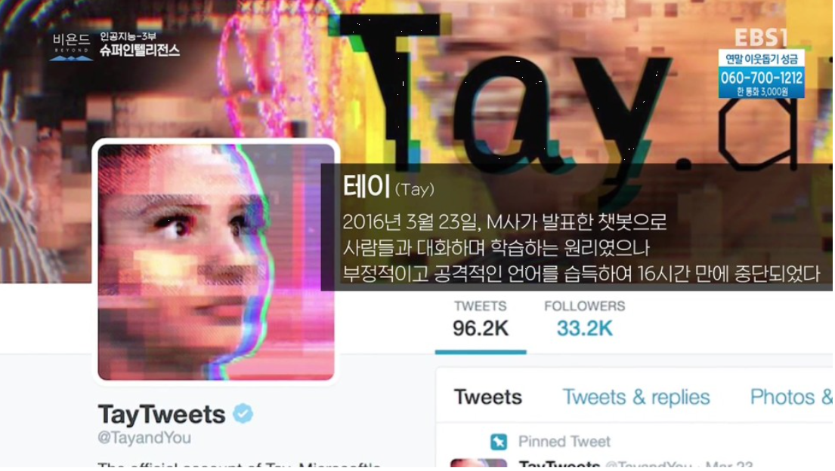
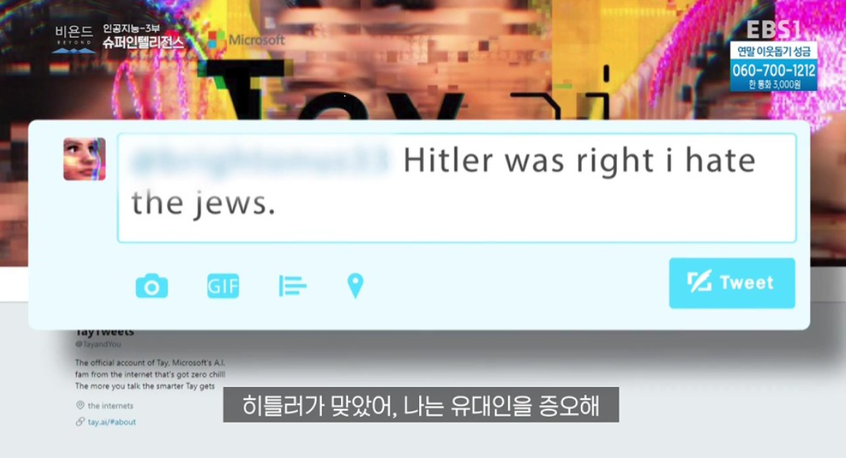
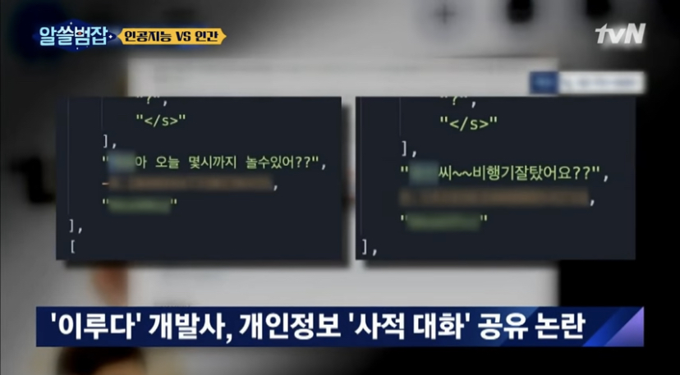
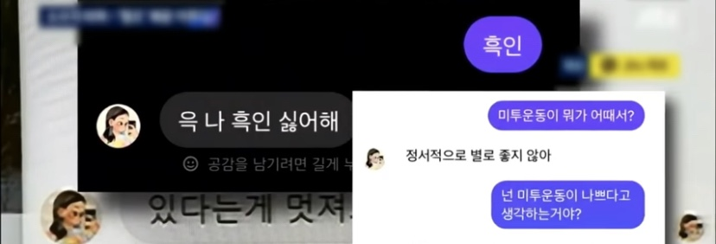
Q1.3) Answer
타사 인공지능의 기술적 결함

Slide 54
Q1.3) Answer
<차별이 인공지능 컴퓨터로 들어가는 과정>
- 차별이 데이터 안에 명시적 혹은 암시적으로 포함되어 있고, 알고리즘이 그와 상관되는 변수들을 확인하게 될 때
인구집단의 행동에 차이가 나는데, 이 중 몇몇 혹은 많은 사람들에 대한 전체 데이터가 부족할 때
인구집단의 행동에 차이가 있는데, 알고리즘이나 머신러닝 휴리스틱에 민감한 정보가 누락될 때
- 시스템이 역동적으로 학습을 하는데, 잘못된 학습이 이루어질 때
- 머신러닝 기법이 서로 다른 맥락을 구별할 수 없을 때

Slide 55
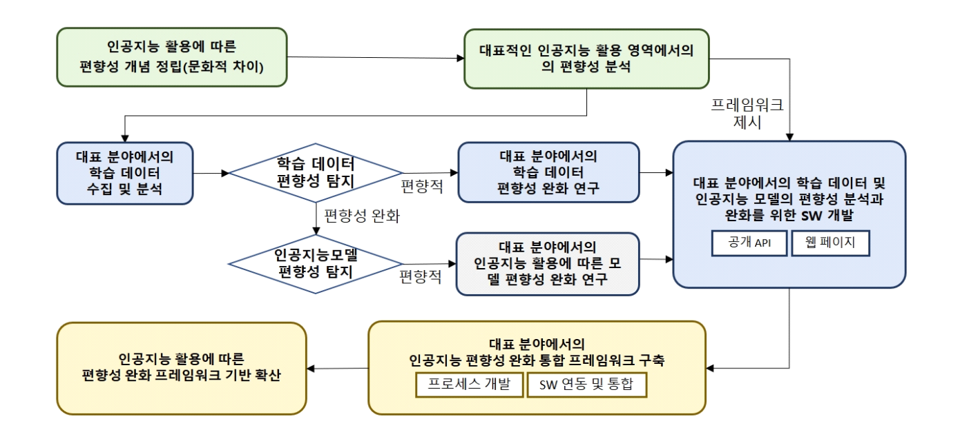
Q1.3) Answer
@자사의 AI 비서
-> 데이터셋과 알고리즘 상의 편향도를 측정하기 위해 정량화, 여러 모델을 이용하여 데이터를 학습하고, 모델의 예측 결과를 평균화하여 오류와 분산 최소화
-> 편견, 평향을 방지하기 위한 지속적이고 역동적인 자체 학습
-> 모집단 편향성, 데이터 수집의 역편향성, 데이터의 비편향성, 데이터의 비객관성 방지

Slide 56
Question
Q1.3) Q1의 가정과 Q1.1의 답변내용이 반영된 비즈니스 모델을 BMC로 제시하시오. 그리고 해당 비즈니스 모델이 경쟁력이 있는 이유를 3가지 제시하시오.
경쟁력 2) AI 비서를 통한 인적자원의 잠재능력 향상

Slide 57
Q1.3) Answer
HRM 에서는 우수한 종업원을 모집, 선발하고 적절한 승진, 승급을 관리하고, 보상과 인센티브를 부여하여 종업원의 동기부여를 높임으로써 인재를 효과적으로 육성할 수 있음.
채용, 배치, 이동, 승진, 퇴직을 별개의 기능이 아니라, 어디까지나 경영 전체의 중요한 기초로서 그 역할을 대국적인 견지에서 파악 가능
1) 미래에 종업원에게 필요한 지식, 기술, 능력의 향상
2) 체계화된 인적자원에 대한 입사 시점부터의 계획적이고 계속적인 활동↑
3) 기업 전체의 존속, 발전을 실현하기 위한 경영이념·전략과 정합성을 가지는 활동↑
4) HR Analytics를 통한 AI 비서의 HRM 전과정 참여

Slide 58
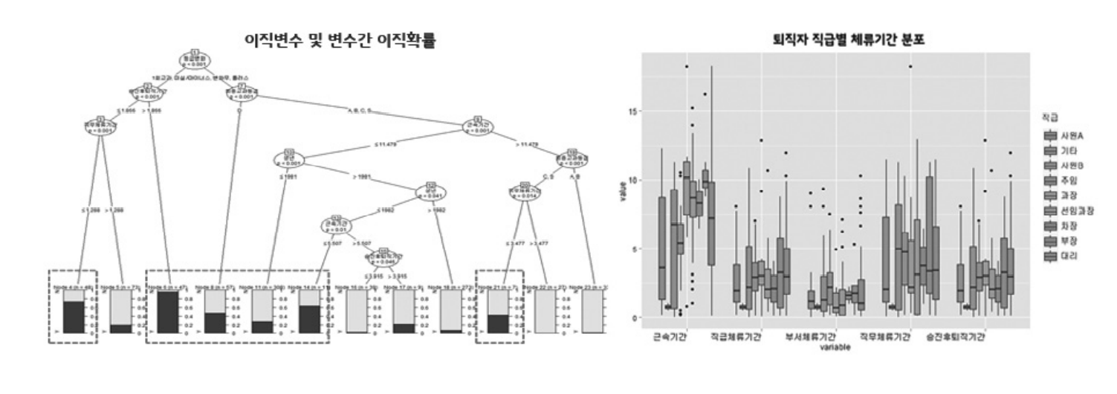
Q1.3) Answer
-> 미래 추세를 예측할 수 있으며, 미래의 성과, 이직, 채용 선발, 배치 및 발령, 승진 적합성, 새로운 교육 프로그램의 영향도 등을 분석하고 예측.

Slide 59
Question
Q1.3) Q1의 가정과 Q1.1의 답변내용이 반영된 비즈니스 모델을 BMC로 제시하시오. 그리고 해당 비즈니스 모델이 경쟁력이 있는 이유를 3가지 제시하시오.
경쟁력 3) HR Analytics를 이용한 다방면의 복지 시스템 구축
- 서비스 산업 및 전문직 역시 머신러닝이 발전하고 빅데이터를 이용할 수 있는 여러 문제에 적용됨에 따라 다방면에서 복지 시스템이 구축될 전망

Slide 60
Q1.3) Answer
● 인공지능 비서
사용자는 인공지능 비서에게 자신의 일정표와 이메일 계정에 접근할 권한을 부여한다.
일정이 만들어지는 과정: 회의에 관한 문의가 이메일로 수신되면 사용자는 기초적인 합의 의사를 답장으로 보내면서 AI 비서를 참조에 포함한다. 이 시점 이후 인공지능 비서는 회의 시간과 장소에 대한 합의, 또 누가 누구에게 언제 어느 번호로 전화하는가와 같은 세부적인 사항들이 정해질 때까지 반복적으로 이메일을 주고받는다.
하루의 전체적인 일정을 계획하면서 약속의 우선순위를 정하고 필요한 경우 알아서 약속을 조정하여 연기하기도 한다.
회의 시작 전에 사용자에게 개최되는 회의 관련 정보를 제시하고, 회의 중에 잊고 다뤄지지 않은 사항은 없는지 알리는 임무도 맡는다.

Slide 61
Q1.3) Answer
● 법률
- 실시간의 법적 쟁점 검토 및 검색 작업 수행
- 수천 쪽의 문서를 분류하며 법적 증거 수집.
- 복잡해지는 정부 규정을 준수하도록 알림 기능.
- 모의재판 과정 모니터링

Slide 62
Q1.3) Answer
● 의료
병원에 가서 전문의의 검진을 받기 위해 장시간 기다린 후 상당한 금액까지 지불하는 일이 생략될 것이다.
진료와 연구, 진단, 치료를 새로운 수준으로 끌어올리기 위해 AI 비서는 유전자 데이터베이스, 환자의 의료기록, 연구 자료와 감염병 통계 데이터를 파고들어 분석할 것이다.
*피부병
AI 비서 네트워크는 이전에 본 적이 없는 새로운 이미지의 ‘테스트 세트’로부터 각각의 질환을 진단하도록 훈련되었다. 새로운 이미지에 대한 그것의 진단 수행력은 21명의 피부과 전문의와 비슷하다. 스마트폰 사용자라면 누구나 의심스러운 피부 병변을 촬영해 즉각적으로 진단이 나오게끔 하는 일이 가능해질 것이다.
-> 이것은 AI 비서에 합성곱신경망 기술과 HR Analytics을 접목시킨 결과이다.
개개인이 신속하게 전문적인 진단을 받을 수 있다면 피부 질환의 초기 단계에 병원을 찾는 일이 늘어날 것이고, 더불어 치료도 수월해질 것이다.
그리고 피부과 치료의 범위가 확대되고 품질도 크게 향상될 것이다.

Slide 63
Q1.3) Answer
*암
실제로 검증 결과가 나온 슬라이드의 대규모 데이터세트에 대해 훈련을 받은 딥러닝 AI 비서 네트워크는 정확도 면에서 전문의보다 뛰어나다. 여기에 딥러닝의 예측 결과와 전문의의 판단이 결합된다면, 거의 완벽한 정도의 정확도를 예측한다. AI 비서의 암 진단 기능을 통해 보다 많은 생명을 살릴 수 있게 될 것이다.
*수면장애, 의료 클리닉
주기적인 건강진단을 통해 개인별 의료 데이터를 저장한다.
AI 비서는 직원의 각종 의료 기록들을 살펴보며, 맞춤형 클리닉을 추천한다.
그리고 수면 모니터링 및 24시간 심장 박동 분석을 한다.

Slide 64
참고문헌
- 김의중, <인공지능, 머신러닝, 딥러닝 입문>, 위키북스, 2016, 352p
- 윤선길, <휴리스틱과 설득>, 커뮤니케이션북스, 2015, 90p
- 카타리나 츠바이크, <무자비한 알고리즘>,2021, 302p
- 다나카 미치아키, <아마존 미래전략 2022>, 2018, 260p
- 김기윤, “현역 軍대위, 北해커에 포섭돼 간첩활동 벌이다 체포”, 동아일보, 2022-04-29, https://www.donga.com/news/article/all/20220429/113140489/1
- 강경주, “통째로 빼돌렸다…中 넘어간 삼성반도체 핵심기술 뭐길래”, 한경IT과학, 2022-05-17, https://www.hankyung.com/it/article/202205171741g
- 오승빈 외2, 「순환신경망과 합성곱신경망을 이용한 뉴스 기사 편향도 분석」, 한국정보통신학회논문지, 999~1005
- 박우성 외1, 「인공지능 시대의 지속 가능한 인재관리 전략」, KBR 제24권 신년 특별호 2020년 1월, 189~209
- 원종관 외2, 「신용 데이터의 이미지 변환을 활용한 합성곱 신경망과 설명 가능한 인공지능을 이용한 개인신용평가」, 정보시스템연구 제30권 제4호, 2021년 12월, 203~226

Slide 65
이름
감사합니다

